Slide 1
КУРСОВИЙ ПРОЄКТ на тему: Система управління базою даних «Автомобіль»
з дисципліни СТРУКТУРИ ДАНИХ, АЛГОРИТМИ
ТА ОБ’ЄКТНО-ОРІЄНТОВАНА ПАРАДИГМА
Виконав: Бугера Михайло Олександрович

Slide 2
Мета та завдання
Мета: Розробка системи управління базою автомобілів.
Завдання: введення, редагування, пошук, сортування та фільтрація.

Slide 3




Інструментальні засоби
• ОС Windows
• CSV-файли
• C++
• Visual Studio

Slide 4
Сценарії використання
• Додавання авто
• Редагування
• Видалення
• Пошук, сортування, фільтрація

Slide 5
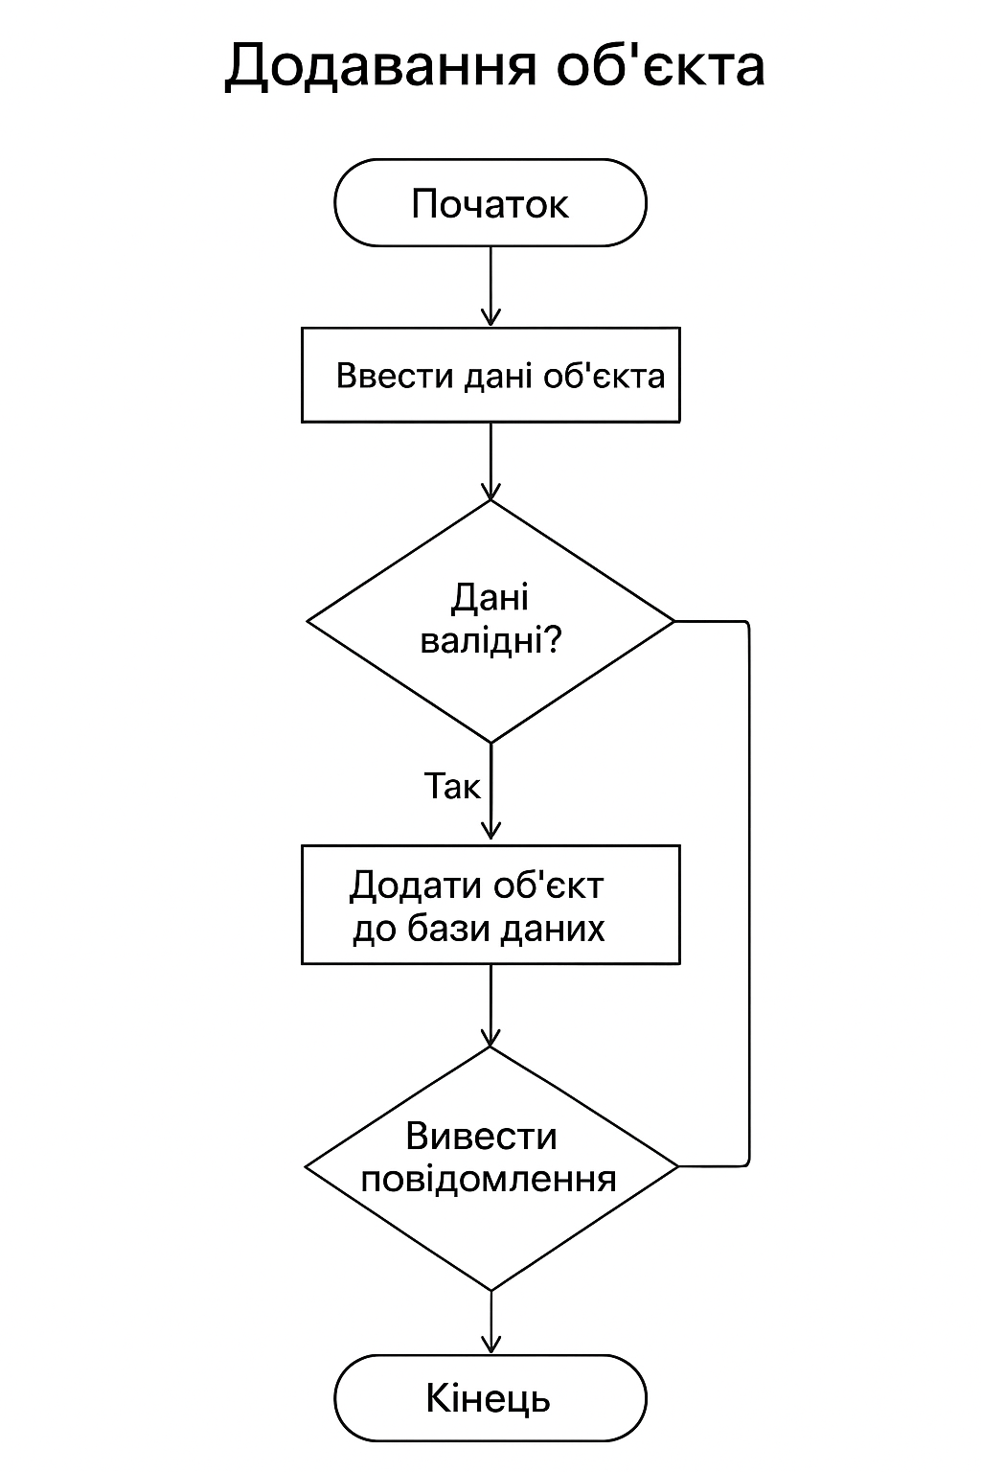
Основні алгоритми
• Додавання
• Редагування
• Видалення
• Перегляд і сортування

Slide 6
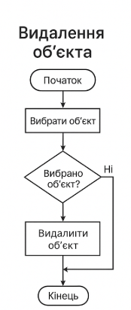
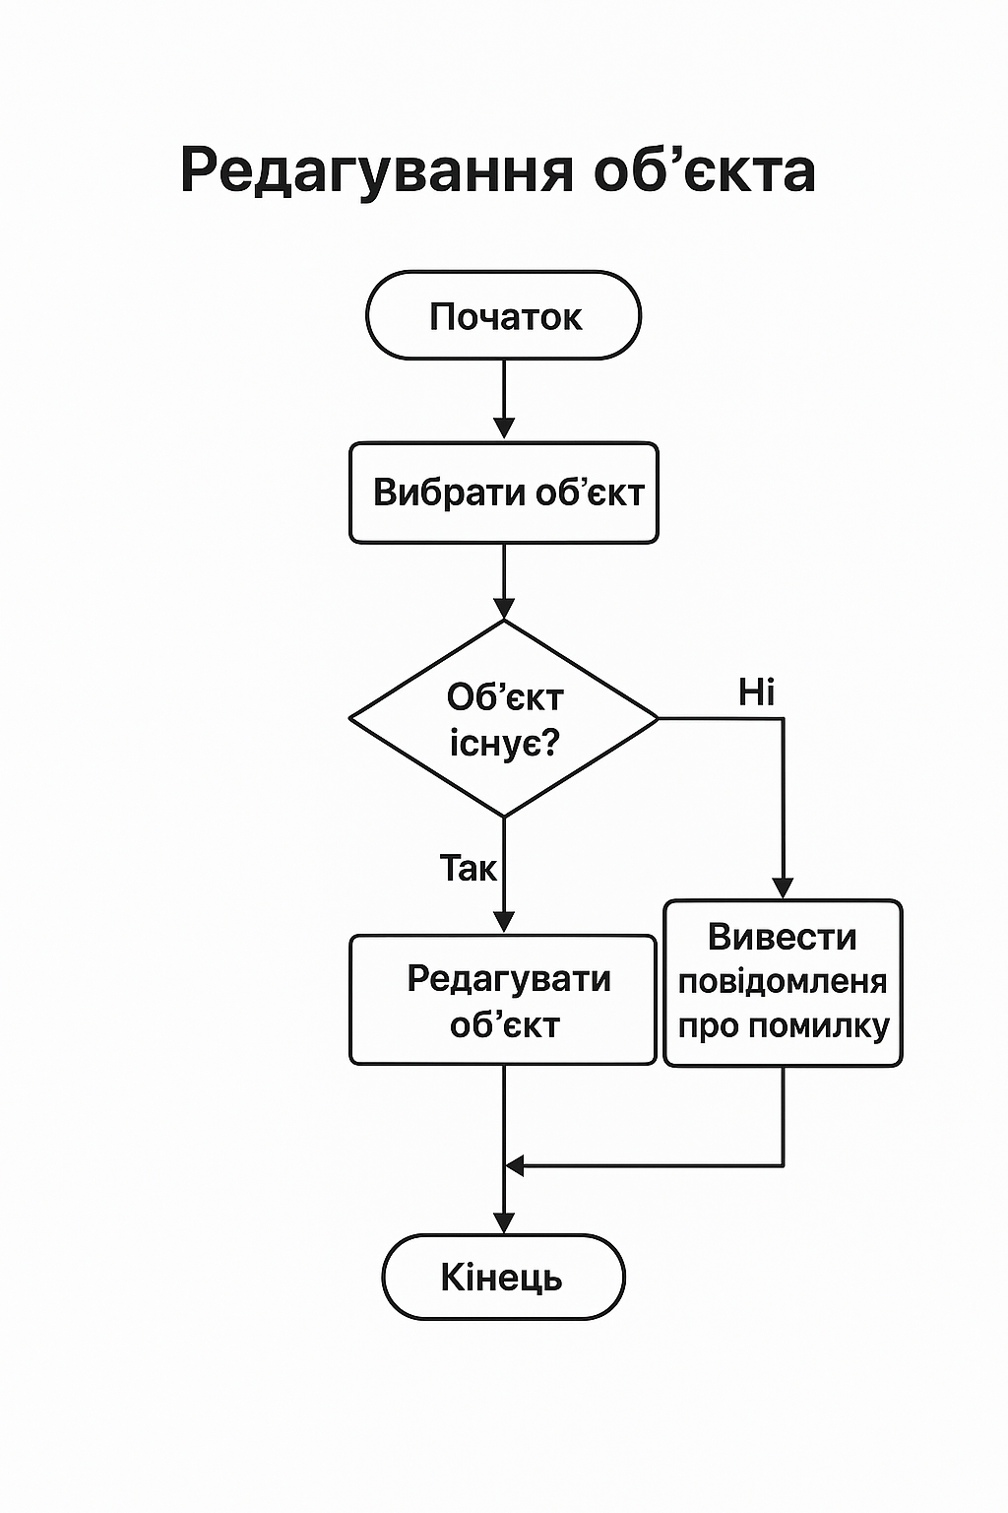
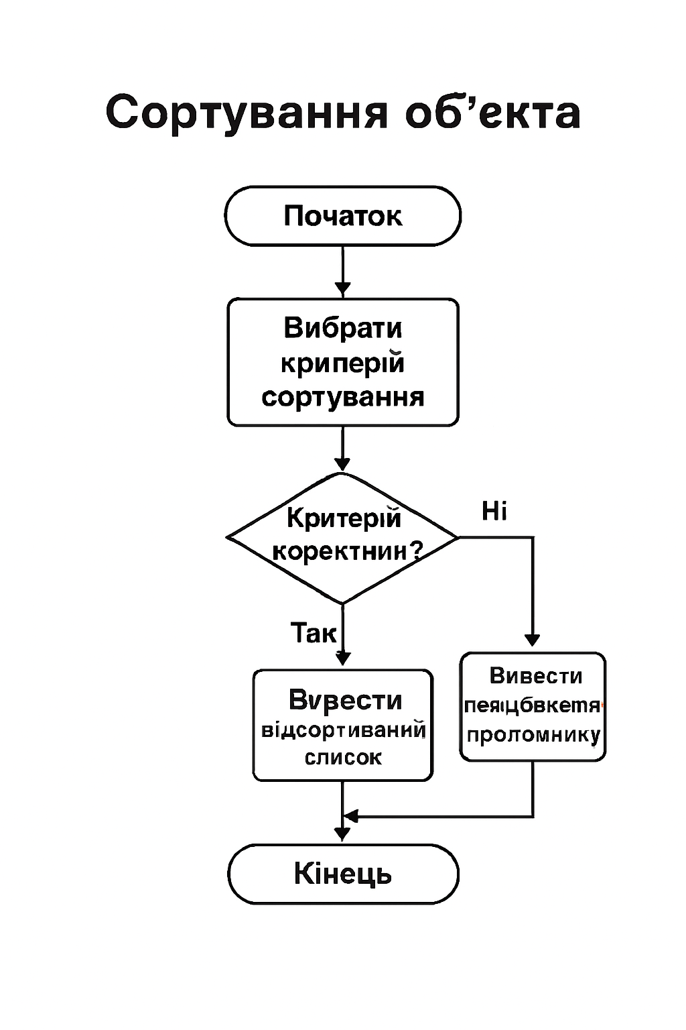

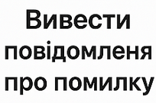
Вибір критерія сортування
Вивести відсортований список

Slide 7
Класи бізнес-логіки
Vehicle – абстрактний клас що представляє транспортний засіб, у якому оголошені основні методи для дочірніх класів.
Car – клас нащадок Vehicle, клас що представляє автомобіль.
Configuration – клас нащадок Vehicle, який описує конфігурацію автомобілів.
CarManager – клас нащадок Car, менеджер-клас для керування колекцією автомобілів. Реалізує всю бізнес-логіку програми: CRUD-операції, завантаження/збереження, пошук, сортування, фільтрацію та аналітику.
AuthManager – клас для управління авторизаціє.
IPrintable – клас інтерфейс всі класи що наслідують його зообовязанні представити реалізацію методів Print() and ToCSV().

Slide 8
Функції програми
CRUD
Завантаження/збереження
Пошук, сортування, фільтрація
Авторизація

Slide 9
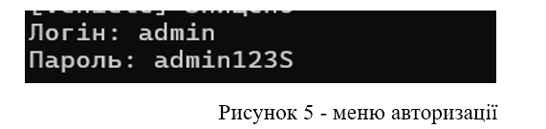
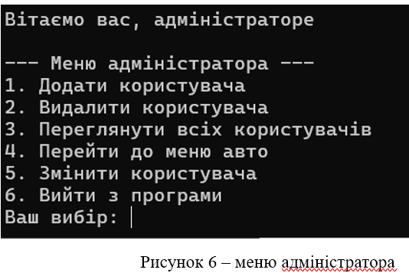
Інтерфейс програми
- Меню адміністратора

Slide 10
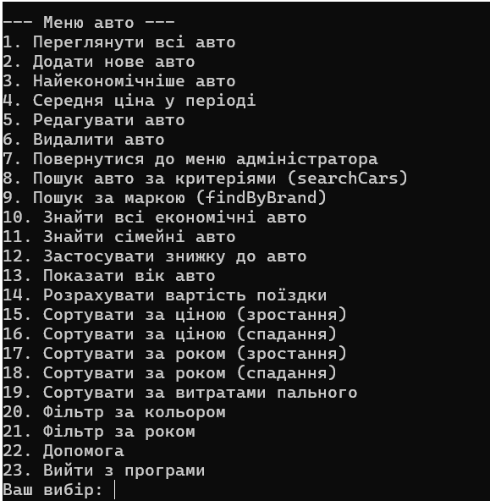
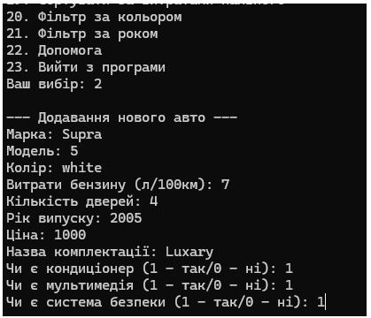
Рисунок 8 – додавання нового авто
Рисунок 7 – меню автомобілів для адміністратора

Slide 11
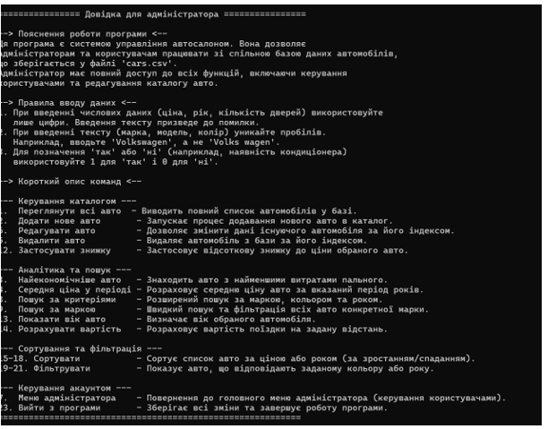
Рисунок 9 – довідка для адміністратора

Slide 12
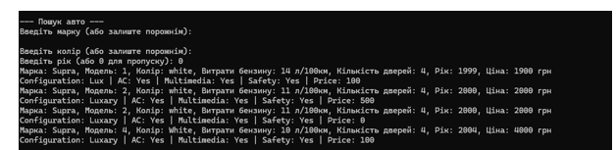
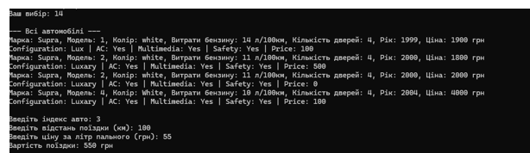
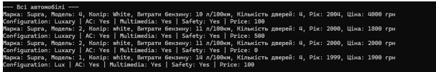
Рисунок 10 – пошук за декількома критеріями
Рисунок 11 – пошук економічного авто
Рисунок 12 – розрахунок вартості поїздки
Рисунок 13 – сортування за витратами пального

Slide 13
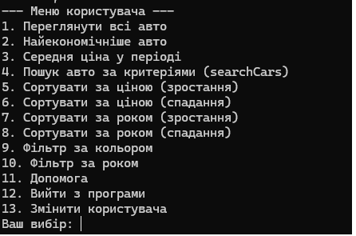
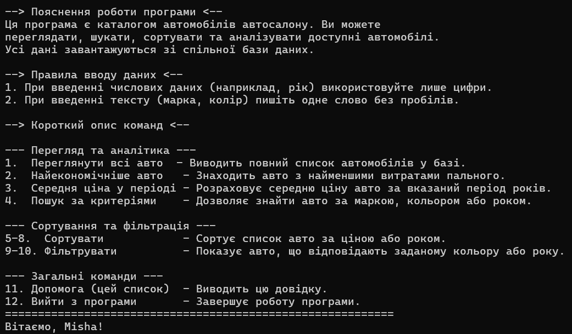
Рисунок 14 – меню користувача без прав адміністратора
Рисунок 15 – допомога для простого користувача

Slide 14
Висновки
У результаті виконання курсового проєкту розроблена система управління базою автомобілів для комп’ютерів, які працюють під керуванням ОС Windows.
У розробленому програмному забезпечені передбачено:
Подання даних користувачем у консолі.
Перевірку коректності введення даних та обробку виключень.
Збереження даних у файл.
Зчитування даних з файлу.
Перегляд доданих об’єктів.
Редагування доданих об’єктів.
Видалення об’єктів.
Сортування об’єктів по самостійно вибраному ключу.
Фільтрацію об’єктів по самостійно вибраному ключу.
Пошук об’єктів по самостійно обраному ключу.
Дана розробка у майбутньому може бути розширена із додаванням нового функціоналу і видозміненою логікою обробки.

Slide 15
Дякую за увагу!

